Slide 1
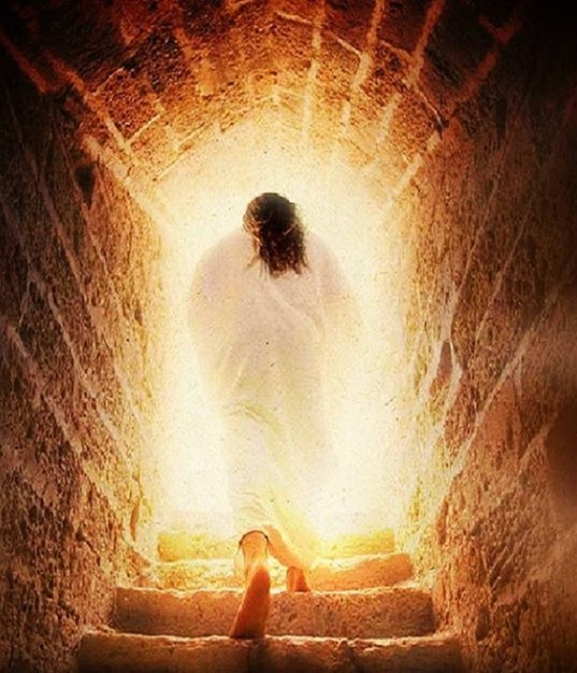
Da fragilidade à esperança. Perspectivas para o agir pastoral
A fé cristã nasce da ressurreição do Crucificado.
Os primeiros anúncios que deram origem ao retorno à fé e estimularam a coragem, o testemunho e o dinamismo dos discípulos medrosos e covardes, brotaram da experiência de seus encontros com o Vivente, fórmula utilizada por Lucas para falar do Ressuscitado.

Slide 2
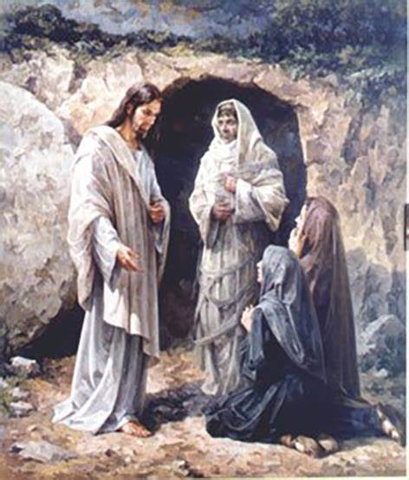
Da fragilidade à esperança. Perspectivas para o agir pastoral
Para pensar o horizonte da esperança nesses tempos de tanta fragilidade, proponho um retorno ao caminho feito pelos discípulos, o da memória.
Nesse caminho, as mulheres tiveram um papel importante.
A literatura sapiencial já havia associado as mulheres à sabedoria, que busca descobrir o sentido no cotidiano.

Slide 3
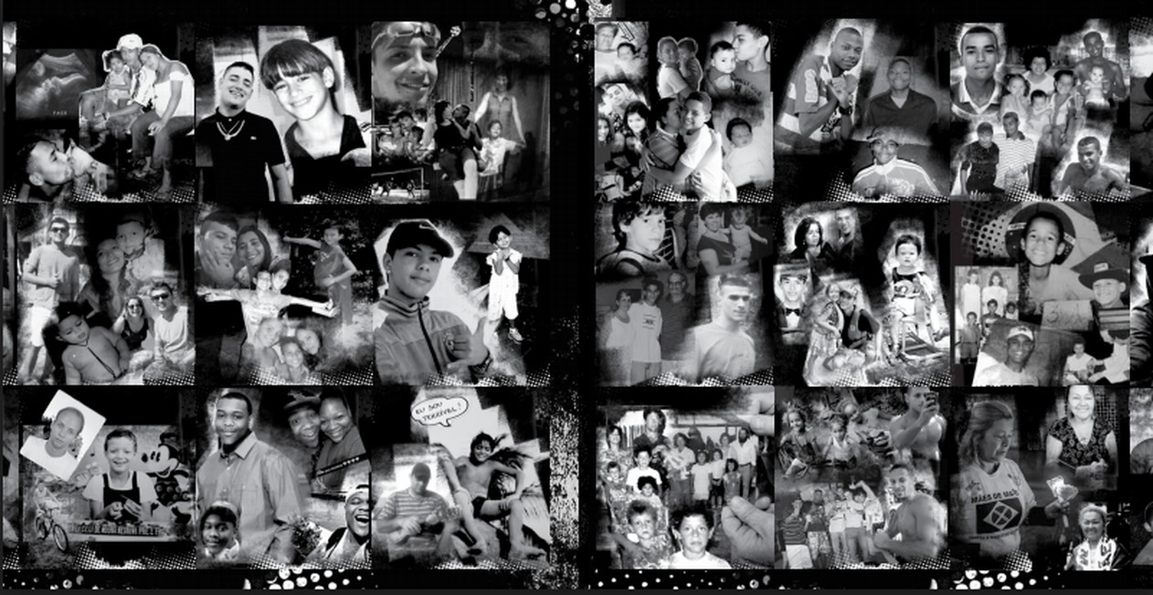
Da fragilidade à esperança. Perspectivas para o agir pastoral
O livro dos Macabeus tem o episódio da morte dos sete filhos de uma mulher por obedecerem às prescrições da lei, que atesta uma das ocorrências importantes da fé na ressurreição no AT.
Ela encarna, sob certo ponto de vista, a sabedoria.

Slide 4
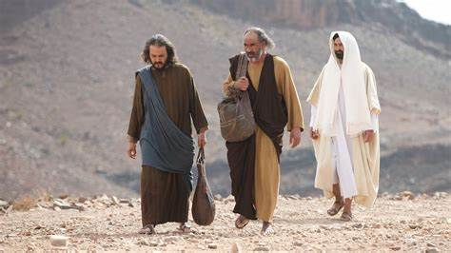
Da fragilidade à esperança. Perspectivas para o agir pastoral
Em vários textos do NT há a ideia de que o sentido da morte de Jesus e o reconhecimento de sua presença como Vivente no meio da comunidade deu-se a partir da leitura das Escrituras.
Como diz o narrador no episódio dos discípulos de Emaús, “passando por Moisés, por todos os profetas, explicava-lhes o que dele se achava em todas as Escrituras” (Lc 24,27).

Slide 5
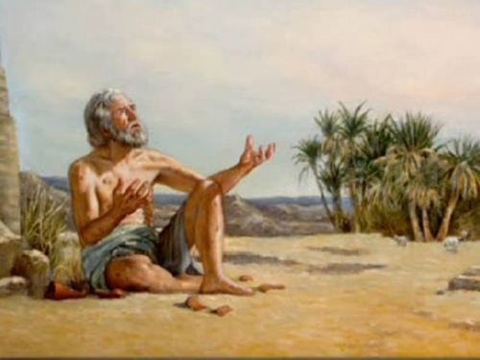
Da fragilidade à esperança. Perspectivas para o agir pastoral
O exercício da memória, auxiliado pela leitura das Escrituras, ajuda a entender o que aconteceu.
Esse já era o caminho da fé hebraica, que é sempre um ato de memória: “Meu pai era um arameu errante!” (Dt26,5)
A sabedoria, como em Jó, presente no Segundo Isaías e no texto da mãe dos 7 filhos de Macabeus, é feita à luz da fé, com a certeza de que Deus é fiel, que não “deixa seu servo conhecer a corrupção” (At 2,27).

Slide 6
Da fragilidade à esperança. Perspectivas para o agir pastoral
O horizonte da esperança a ser encontrado passa então pela fé na ressurreição e pela memória do Crucificado, celebrada na fração do pão.
Esse caminho, feito pelos discípulos que “encontraram o Senhor”, foi depois remetido à memória de sua vida na Galileia, e dos sinais que realizava (curas, exorcismos e acolhida dos excluídos e pecadores). Esses sinais eram a antecipação do advento do reino de Deus.
Os horizontes abertos por essas duas perspectivas é que devem ser trabalhados na pastoral nesse tempo de crise e de tantas fragilidades na sociedade e na Igreja.
Para mover o Regional a dar esse passo nesse momento, é importante trazer a imagem de três figuras: uma do NE 3 e duas do NE 2.

Slide 7
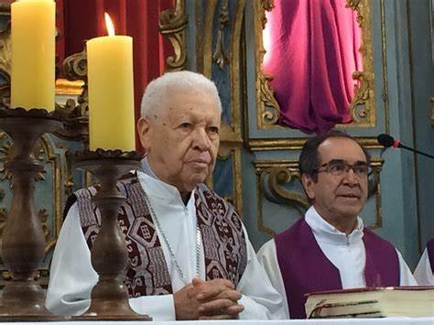
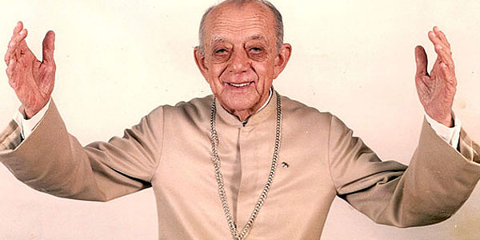
Da fragilidade à esperança. Perspectivas para o agir pastoral
Santa Dulce dos Pobres: encarnação do cuidado dos doentes e excluídos da BA.
Dom Helder Câmara: paixão profética pelo Reino de Deus.
Dom José Maria Pires: Memória profética de um povo resiliente.

Slide 8
Da fragilidade à esperança. Perspectivas para o agir pastoral
Além de não esquecer a memória de testemunhas importantes, é importante também não esquecer a experiência que, provavelmente, mais marcou a Igreja do Nordeste após o Vaticano II, a das CEBs.
A adoção, em nível nacional, da terminologia CEM, apesar de ter uma justificação em termos do que se quer por em evidência, não deixa de ser complicada, pois passa a mensagem de que a experiência eclesial mais inovadora não tem mais cidadania na Igreja do país.

Slide 9
Da fragilidade à esperança. Perspectivas para o agir pastoral
O ato de fazer memória não pode ser confundido com apego ao passado e ao modo como se fazia então.
Sempre tem que ser criativo, deixar-se interpelar pelos sinais dos tempos. Por isso, no processo sinodal, mais que simplesmente ver a realidade, com a qual estávamos habituados, o Papa nos chamou à escuta.

Slide 10
Da fragilidade à esperança. Perspectivas para o agir pastoral
A escuta, como foi bem lembrada na apresentação de alguns resultados da primeira fase do sínodo nas dioceses do Regional, leva em conta não só os que “estão dentro”, em geral, figurados nos membros da hierarquia e nos leigos de movimentos e pastorais.
O Papa Francisco afirma que a lógica sinodal é o caminho da Igreja do futuro. Mas ele já busca imprimi-la nos processos eclesiais do presente.

Slide 11
Da fragilidade à esperança. Perspectivas para o agir pastoral
Provavelmente o maior deficit da “subjetividade vulnerável” ou “frágil” seja o da escuta. Não só é o que precisa, mas também aquilo para o qual menos esta preparada.
O mesmo se pode dizer da escuta dos clamores da “mãe terra” e de tantos clamores dos movimentos sociais que lutam por direitos e reconhecimento.

Slide 12
Da fragilidade à esperança. Perspectivas para o agir pastoral
A Amoris Laetitia, no capítulo 8, tem como título: Acompanhar, Discernir e Integrar a fragilidade.
Essa dinâmica é, talvez, a que necessita ser redescoberta no caminho sinodal proposto pelo Papa Francisco.
Um dos pontos que foi destacado da escuta sinodal das igrejas do Regional é o do acolhimento. Como foi dito por um grupo ontem, não se trata somente de acolher as pessoas na porta da Igreja, mas de ser capaz de Ejercicios ao encontro delas.

Slide 13
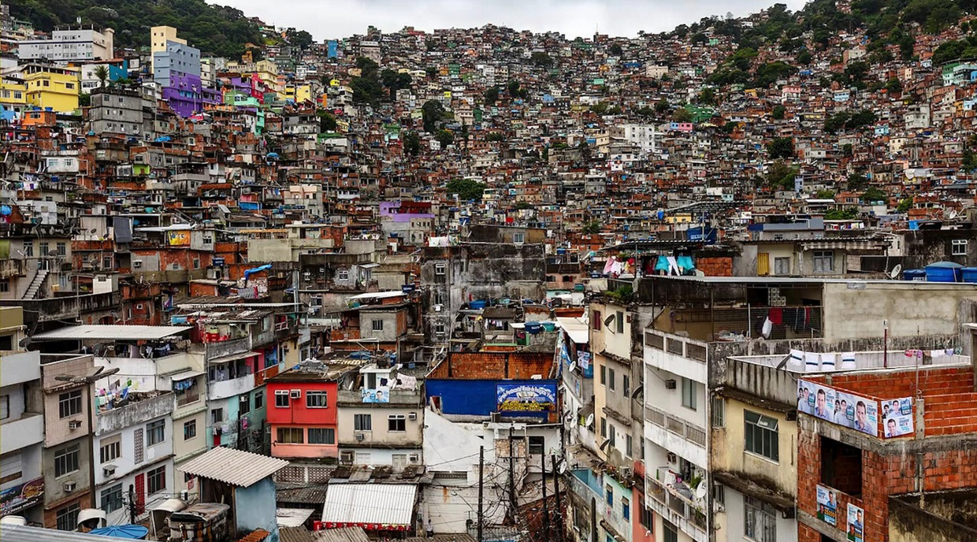
Da fragilidade à esperança. Perspectivas para o agir pastoral
A saída não é uma saída sem rumo. Trata-se de ir em direção às “periferias”, geográficas e existenciais.
Ontem me chamou muito a atenção a insistência de alguns grupos na “opção pelos pobres”. Na Análise de Conjuntura Eclesial que apresentei aos Bispos na Assembleia do final de outubro, eu dizia que que foi para as periferias foram as igrejas evangélicas. Os mais pobres não estão na Igreja católica, mas nas pentecostais, que têm uma experiência de acolhida muito importante.

Slide 14
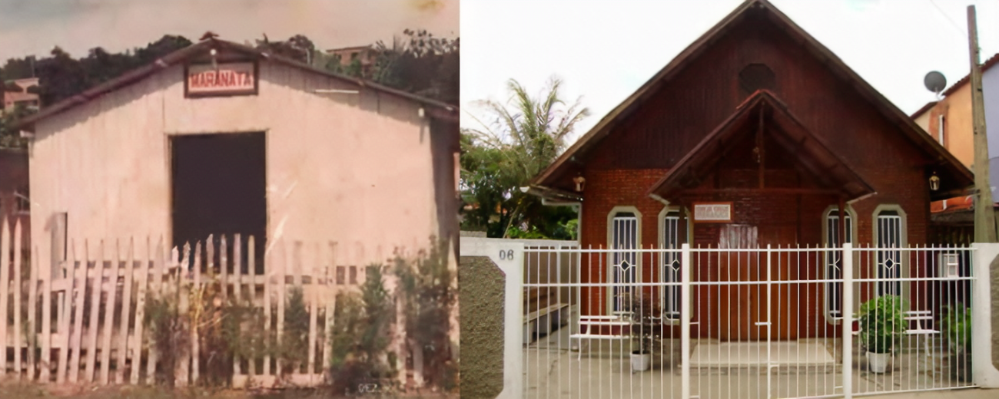
Da fragilidade à esperança. Perspectivas para o agir pastoral
Grande parte das Igrejas evangélicas que atuam junto aos mais pobres são pequenas igrejas. Encontram-se aos milhares nas periferias, reunindo, às vezes, grupos de 20 a 30 pessoas, como as CEBs em suas origens.
Realizam cultos que exploram o lado emotivo, em geral relacionando às experiências das fragilidades mais elementares da vida, como problemas de relacionamento familiar, desemprego, alcoolismo, drogas.

Slide 15
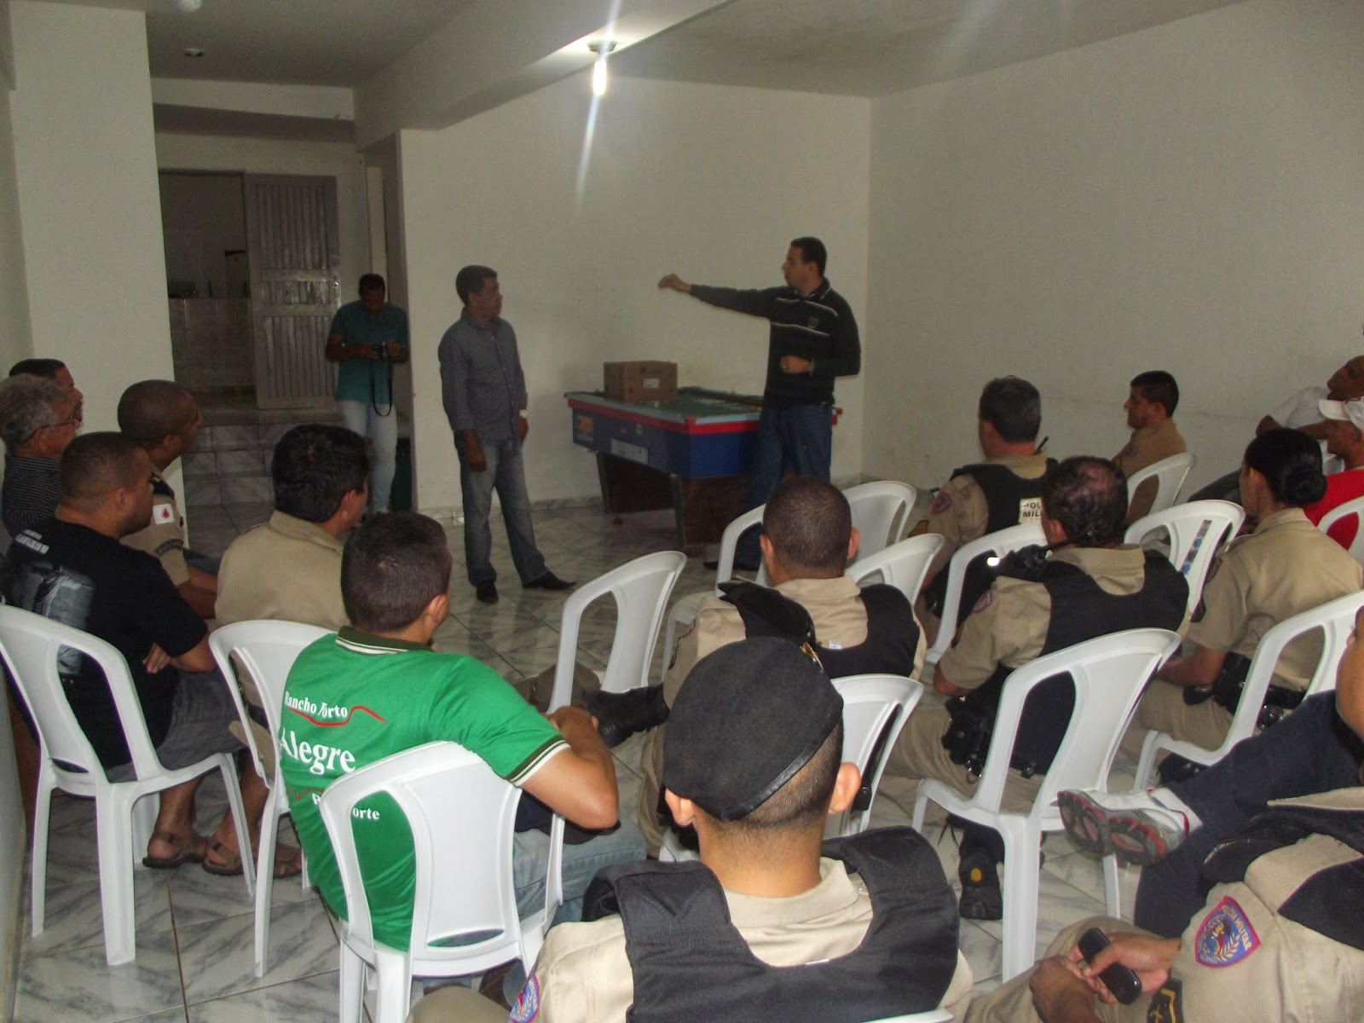
Da fragilidade à esperança. Perspectivas para o agir pastoral
Tentam trazer alguns elementos do imaginário religioso do povo, que acredita na ação milagrosa de Deus na vida, através dos dons do Espírito: línguas, curas, exorcismos.
Duas perspectivas têm impactado o mundo evangélico dito neopentecostal, a da chamada teologia da prosperidade e da teologia do domínio.

Slide 16
Da fragilidade à esperança. Perspectivas para o agir pastoral
Alguns teólogos e estudiosos de religião têm mostrado o que se chama de “afinidade eletiva” entre neopentecostalismo e os valores do mundo neoliberal, consumista. Em parte isso se verifica nas teologias da prosperidade e do domínio, que, mais que à fuga do mundo, convidam ao “domínio” do mundo e ao sucesso na vida. Segundo essas leituras, Deus quer o sucesso, também financeiro, do fiel. Por isso, é importante deixar a atitude passiva e ir em busca daquilo que Deus quer lhe dar.
Esse tipo de perspectiva é o mesmo do mundo liberal, que quer produzir consumidores de seus bens e serviços.

Slide 17
Da fragilidade à esperança. Perspectivas para o agir pastoral
Os dons valorizados pelos pentecostais, a saber, línguas, cura e exorcismos, retomam, em parte, algo das práticas de Jesus, que curava, expulsava demônios e incluía as pessoas tidas como pecadoras ou vítimas de algum tipo de marginalização, o que, sob certo ponto de vista, corresponde ao dom das línguas.
Também se dá a palavra e se valoriza muito cada fiel nas práticas evangélicas, algo parecido que acontecia com as CEBs, que davam protagonismo forte aos membros da comunidade, tendo sido uma escola de formação de lideranças e também de formação ao exercício da cidadania.

Slide 18
Da fragilidade à esperança. Perspectivas para o agir pastoral
Dois elementos marcam a experiência “religiosa” ou “espiritual” pentecostal: o “encontro” com Jesus e o sentir-se agraciado com alguns de seus dons.
Em parte, essa experiência recolhe algo daqueles dois lugares a partir dos quais o Novo Testamento também pensou a ação salvífica do Ressuscitado: 1. A que encontra na Cruz-Ressurreição o lugar a partir do qual pensar radicalmente a própria fragilidade, traduzida em termos de “salvação”; 2. A que valoriza essa salvação na vida através dos dons do Espírito, que agiam também em Jesus pelas curas, exorcismos e acolhida de marginalizados e pecadores.

Slide 19
Da fragilidade à esperança. Perspectivas para o agir pastoral
Voltando aos três termos a partir dos quais o Papa Francisco propõe a pastoral para situações de fragilidade na família, penso que podem ser referência para pensar uma pedagogia da pastoral que leva em conta a fragilidade do indivíduo pós-moderno, da casa comum ameaçada e das relações nas quais todos estamos todos envolvidos no dia a dia: sociais, políticas, econômicas, de gênero e inter-raciais.
Acompanhar, Discernir e Integrar a fragilidade: aí estão os passos necessários para os processos pastorais a serem assumidos na caminhada eclesial. Como efetivá-los?

Slide 20
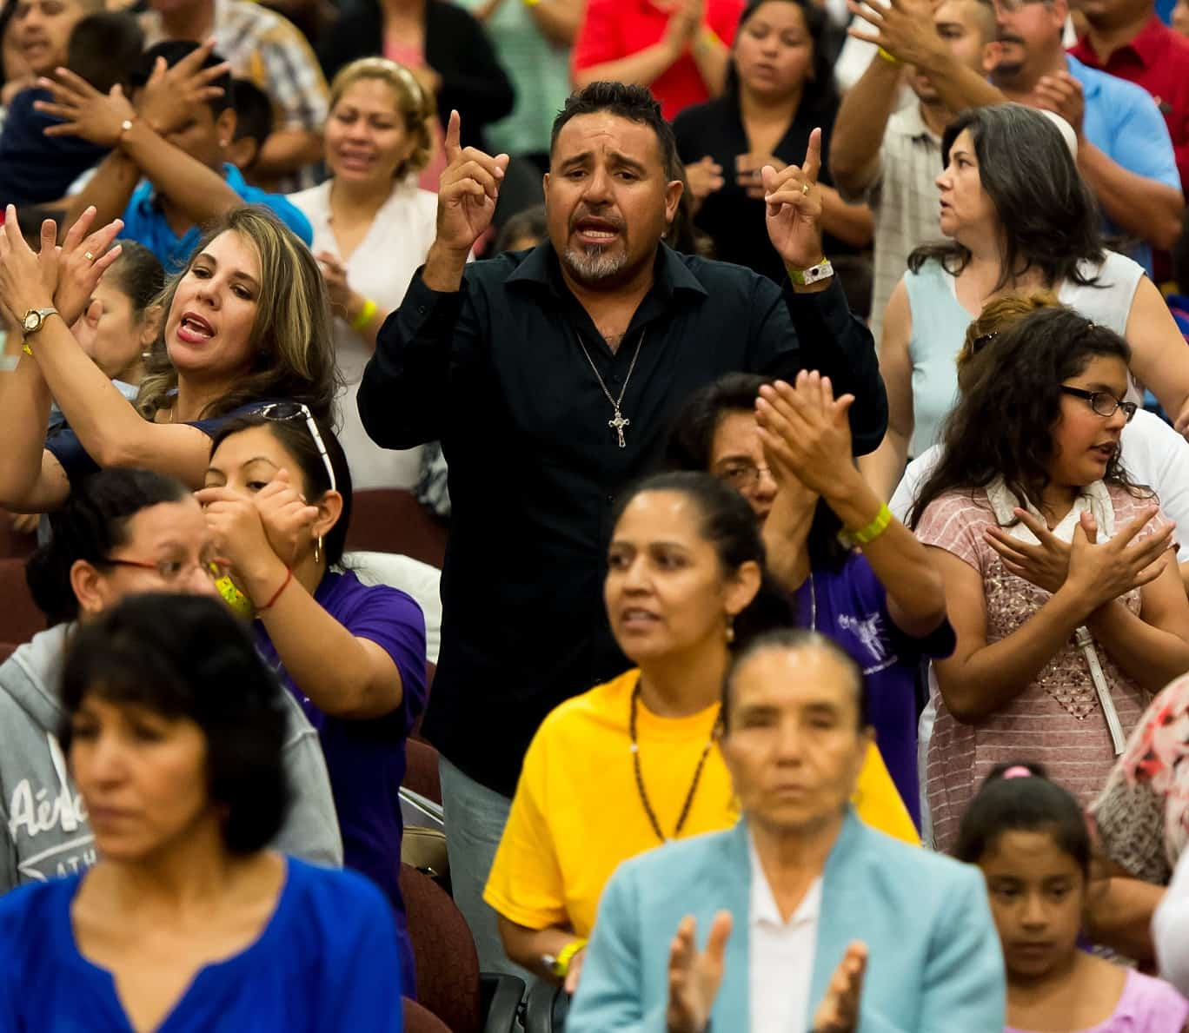
Da fragilidade à esperança. Perspectivas para o agir pastoral
A caminhada pastoral dos anos 1970 até o início do novo milênio foi marcada pelos debates e, às vezes, embates, entre a experiência que vinha das CEBs, a prática de grande parte dos católicos, muitas vezes marcada pelas expressões da religiosidade popular, e os movimentos, dentre os quais a RCC.

Slide 21
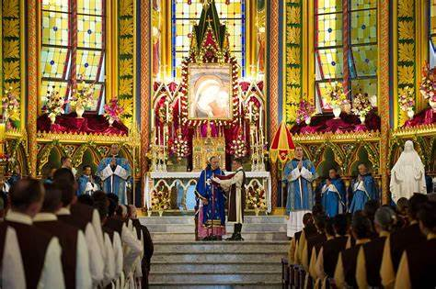
Da fragilidade à esperança. Perspectivas para o agir pastoral
Nos últimos anos, além dessas tendências, irrompeu na Igreja a presença de grupos tradicionalistas, com forte militância nas redes sociais, exercendo grande influência nos meios juvenis, trazendo.
Grande parte da polarização que se encontra no interior da Igreja hoje é alimentada por esses grupos, associados a certos segmentos das novas comunidades de perfil carismático.

Slide 22
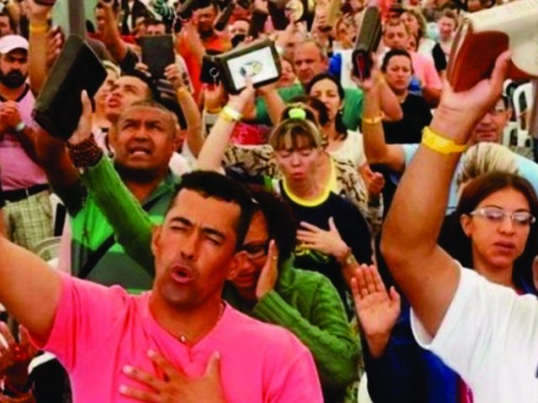
Da fragilidade à esperança. Perspectivas para o agir pastoral
Para pensar horizontes futuros na pastoral, é necessário não ignorar esses grupos.
Ontem se falou de um “ecumenismo interno” na Igreja.
A proposta sinodal do Papa Francisco é que todos sejam escutados. O primeiro momento do percurso pedagógico, o da acolhida, passa por essa escuta.

Slide 23
Da fragilidade à esperança. Perspectivas para o agir pastoral
O que mais dificulta a escuta é a incapacidade de ver que o outro tem algo a me dar, que pode me enriquecer.
A ideia do deixar-se afetar, tem uma implicação muito grande.
Nem todos participaram do primeiro passo do sínodo, por não concordarem com o caminho proposto pelo Papa, ou por viverem já uma espécie de cisma no interior da Igreja.

Slide 24
Da fragilidade à esperança. Perspectivas para o agir pastoral
A escuta de todos, condição prévia do acolhimento, é muitas vezes complicada. Ontem falou-se de conselhos, que funcionam, em geral em instâncias maiores, onde já se dá o discernimento dos rumos da pastoral. Em muitos lugares se iniciou a experiência da pastoral da escuta, que tem a ver, em parte, com acompanhamento espiritual. Como promover a escuta no seio das comunidades, marcadas por posições antagônicas?
Do ponto de vista teológico, talvez o caminho a ser feito é discernir se a experiência religiosa vivida pelo grupo coaduna-se com as duas formas a partir das quais o NT pensou a salvação: à luz da Cruz-Ressurreição; à luz da prática de Jesus junto aos doentes, possessos e excluídos.

Slide 25
Da fragilidade à esperança. Perspectivas para o agir pastoral
Sem querer simplificar demais, penso que um possível caminho de diálogo é perceber que em muitos movimentos eclesiais se oferece algo do tipo do caminho de Damasco no caso de Paulo. Ou seja, muita gente está buscando sentido para a vida e o encontra nas experiências fortes de oração, de efusão do Espírito, oferecida pelos movimentos de todo tipo.
Essas experiências de encontro são as que remetem ao mistério da Cruz-Ressurreição, podendo ser porta para a conversão e uma forma de cura das muitas feridas e fragilidades vividas ao longo da vida.

Slide 26
Da fragilidade à esperança. Perspectivas para o agir pastoral
Esse caminho precisa se inscrever na história, modelar um modo de ser crístico, ajudar a pessoa não só a ter os mesmos sentimentos de Cristo, mas seu modo de ser e agir. Para isso, o convite da volta à Galileia, ao agir de Jesus, que curava, expulsava demônios e acolhia pecadores e prostitutas, é fundamental. Não se trata de caminhos alternativos.
O percurso pedagógico, que começa pela acolhida e pela escuta, deve ser capaz de reconhecer o que cada experiência traz para o bem da comunidade.
O passo seguinte, o do discernimento e da integração, pode ser mais lento e necessitará da ação dos que na comunidade têm o carisma do discernimento para o bem de todos, os pastores.

Slide 27
Da fragilidade à esperança. Perspectivas para o agir pastoral
Além desse percurso da AL, penso também que os 4 princípios que deveriam nortear a pastoral social, como são apresentados na Evangelii gaudium:
1. O tempo é superior ao espaço (EG 222-225)
2. A unidade prevalece sobre o conflito (EG 226-230)
3. A realidade é mais importante do que a ideia (231-233)
4. O todo é superior à parte (234-237).

Slide 28
Da fragilidade à esperança. Perspectivas para o agir pastoral
Os elementos assinalados levam em conta como acolher, escutar, discernir e integrar as fragilidades de tantas fragilidades que emergem no interior do corpo eclesial.
Porém, a Igreja não existe para si mesma. Ela é o corpo de Cristo no mundo e sua missão é ser sinal e sacramento do Reino no mundo, ou seja, sinal e presença da graça salvífica no seio da criação e nas diversas relações a partir das quais a sociedade se organiza.

Slide 29
Da fragilidade à esperança. Perspectivas para o agir pastoral
Na EG, o Papa evoca, nos n. 209-216 as situações de fragilidade que a Igreja deveria estar particularmente atenta. Começa lembrando que Jesus se identificou com os “pequenos” e que “nós cristãos somos chamados a cuidar dos mais frágeis da terra”. Devemos estar atentos às “novas formas de pobreza e fragilidade” (os sem abrigo, toxicodependentes, refugiados, povos indígenas, idosos, migrantes, vítimas de tráfico, mulheres que padecem vários tipos de exclusão, os nascituros.
A partir do n. 215, o Papa fala do conjunto da criação.
Conclui com o n. 216: “Pequenos mas fortes no amor de Deus, como São Francisco de Assis, todos nós, cristãos, somos chamados a cuidar da fragilidade do povo e do mundo em que vivemos”

Slide 30
Da fragilidade à esperança. Perspectivas para o agir pastoral
O texto da EG, que representa o “plano de governo” do Papa, como foi afirmado quando ele o publicou, viu depois a tradução de sua preocupação com essas situações de fragilidade, em gestos simbólicos, como o de Lampeduza, mas também nos sínodos que convocou: família, juventudes, Amazônia, e nas encíclicas que escreveu, não por acaso, dedicadas uma ao cuidado da casa comum (Laudato si’) e outra à amizade e fraternidade social (Fratelli Tutti).

Slide 31
Da fragilidade à esperança. Perspectivas para o agir pastoral
O texto da EG, que representa o “plano de governo” do Papa, como foi afirmado quando ele o publicou, viu depois a tradução de sua preocupação com essas situações de fragilidade, em gestos simbólicos, como o de Lampeduza, mas também nos sínodos que convocou: família, juventudes, Amazônia, e nas encíclicas que escreveu, não por acaso, dedicadas uma ao cuidado da casa comum (Laudato si’) e outra à amizade e fraternidade social (Fratelli Tutti).

Slide 32
Da fragilidade à esperança. Perspectivas para o agir pastoral
O caminho a ser trilhado, do ponto de vista metodológico e pedagógico, é o sinodal, baseado, na Acolhida (escuta), Discernimento e Integração, tem como horizonte os três termos do sínodo sobre a sinodalidade: Comunhão, Participação, Missão
Nesse caminho, ela deve ser capaz de oferecer o encontro com o Cristo vivo (o Crucificado Ressuscitado), que leve os que nele creem a serem no mundo sinais da cura, da luta contra o mal e da acolhida reconhecida das diferenças.

Slide 33
Da fragilidade à esperança. Perspectivas para o agir pastoral
Uma iniciativa da Equipe Teológico-Pastoral
Igreja sinodal
Outro papo de Igreja

